Slide 1
Análise de dados sobre a vulnerabilidade da mulher brasileira para identificação de padrões
Universidade Federal de Goiás - UFG
Profa. Orientadora: Dra. Nádia Félix Felipe da Silva
Dírlei Ribeiro de Mendonça Júnior
Flávia Megumi Ohara
Huziel Corrêa Soares

Slide 2
Tópicos
Sequência dos assuntos abordados:
  Ciência de dados;
  Processo de descoberta do conhecimento;
  Visão geral;
  Painel da violência contra à mulher;
  Definição de padrões;
  A realidade do estado de Goiás;
  Investimento.

Slide 3
Ciência de dados
Os dados são recursos valiosos no mundo atual, são geradores de conhecimentos fundamentais para o sucesso em qualquer área do saber, o conhecimento gera tomadas de decisões rápidas e assertivas.

Slide 4
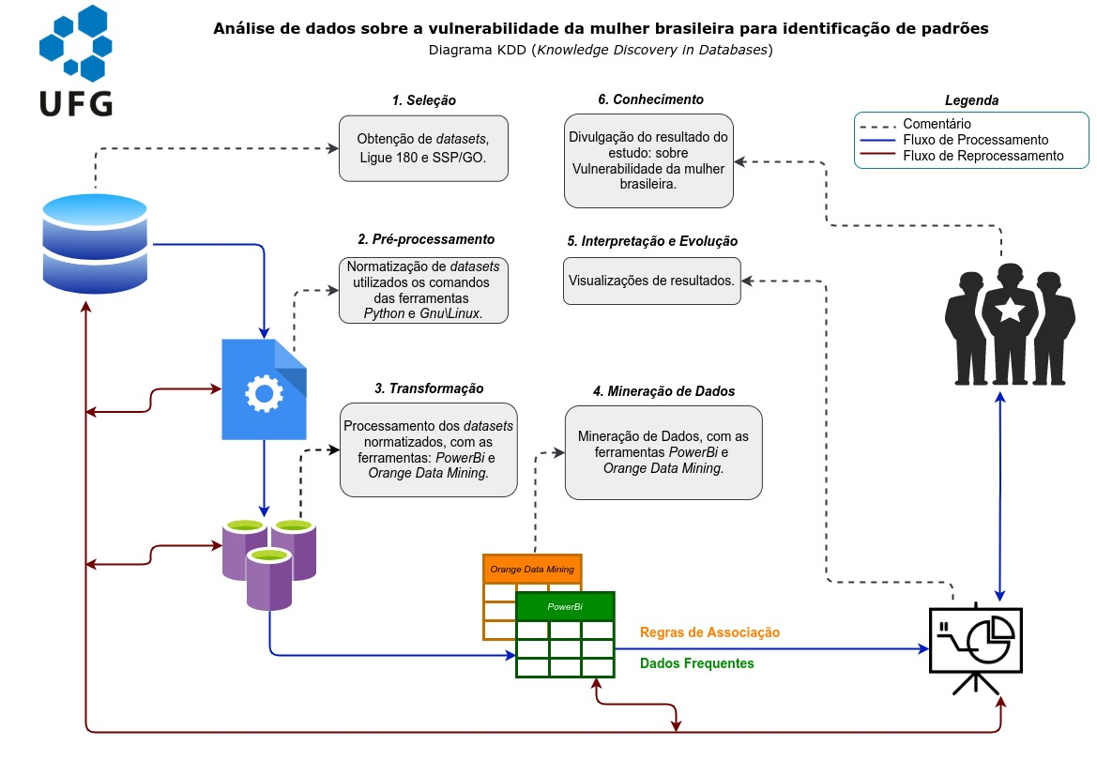
Processo de descoberta do conhecimento

Slide 5
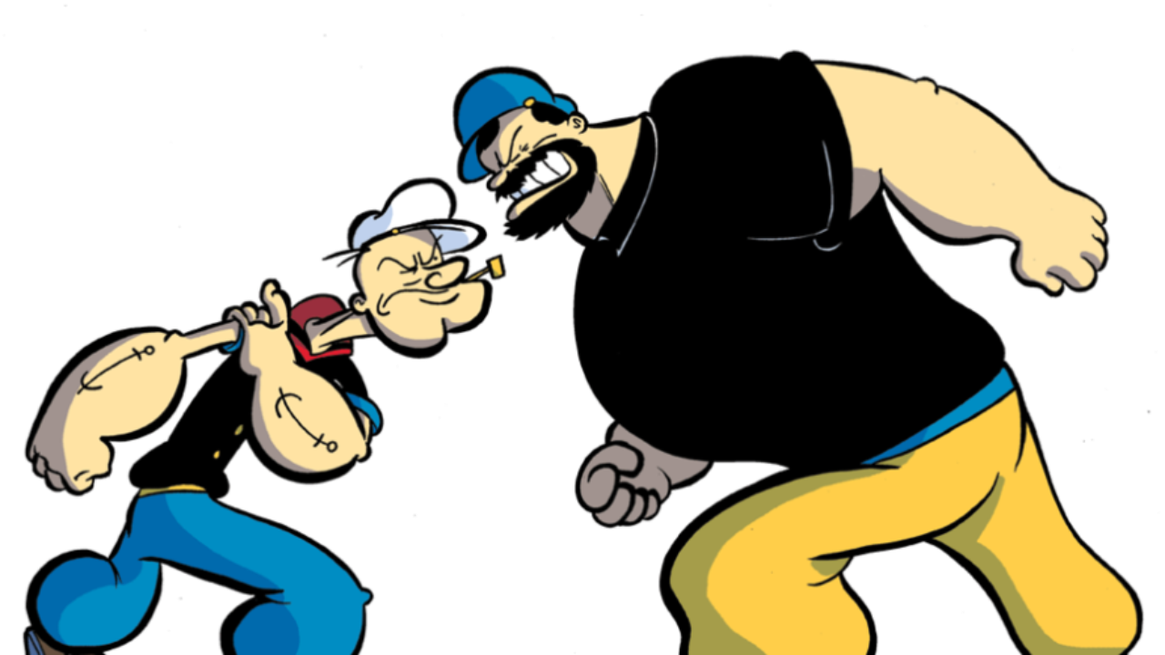
Visão geral
Ao longo da nossa história, as mulheres foram denominadas como o sexo frágil, tornando a percepção de posse um fato comum, e a violência contra elas culturalmente aceita.
Fonte: https://imagensemoldes.com.br/wp-content/uploads/2018/06/Popeye-Popeye-e-Brutus-PNG-1280x720.png
Acessado em: 05 de Março de 2022.

Slide 6
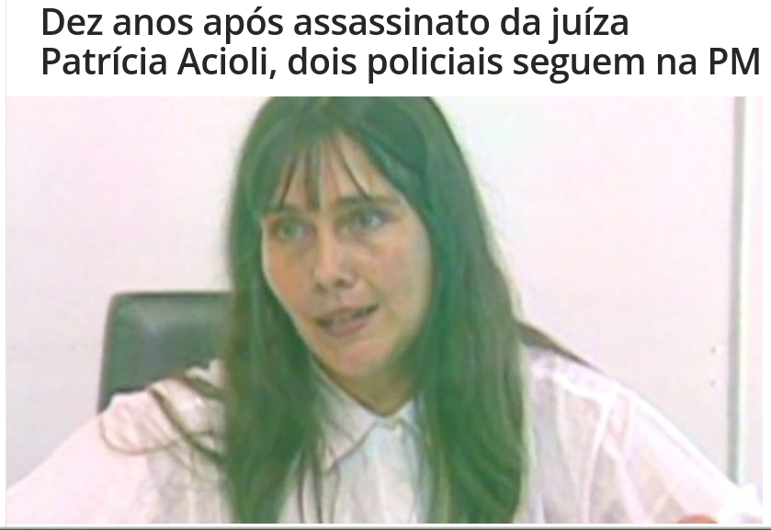
Visão geral
Percebe-se se que a violência contra a mulher vai muito além do contexto doméstico e familiar, a violência abrange todas as camadas sociais da população brasileira, da favela ao palácio da justiça, as brasileiras são vı́timas em potencial.
Fonte:https://istoe.com.br/dez-anos-apos-assassinato-da-juiza-patricia-acioli-dois-policiais-seguem-na-pm/
Acessado em: 05 de Março de 2022.

Slide 7
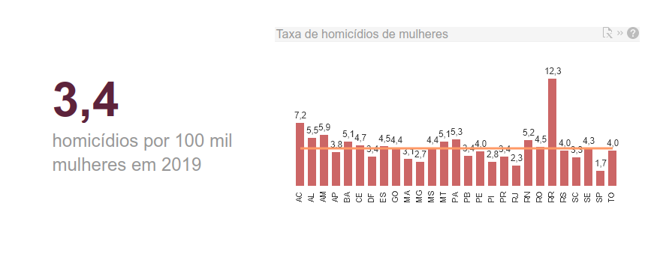
Painel da violência contra à mulher
Fonte: https://www9.senado.gov.br/QvAJAXZfc/opendoc.htm?document=senado%2FPainel%20OMV%20-%20Viol%C3%AAncia%20contra%20Mulheres.qvw&host=QVS%40www9&anonymous=true
Acessado em: 05 de Março de 2022.

Slide 8
Definição de padrões
Através de regras de Associações, concluímos que na maioria das situações haverá a probabilidade de ocorrem agressões às mulheres que residem junto com os seus agressores.

Slide 9
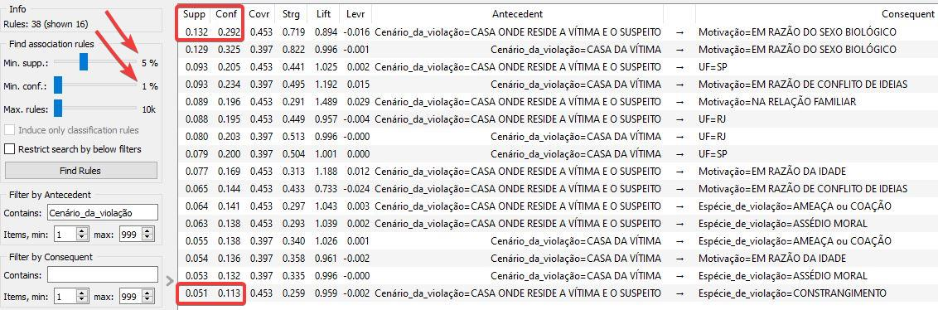
Definição de padrões
Regra de associação – cenário de violação:

Slide 10
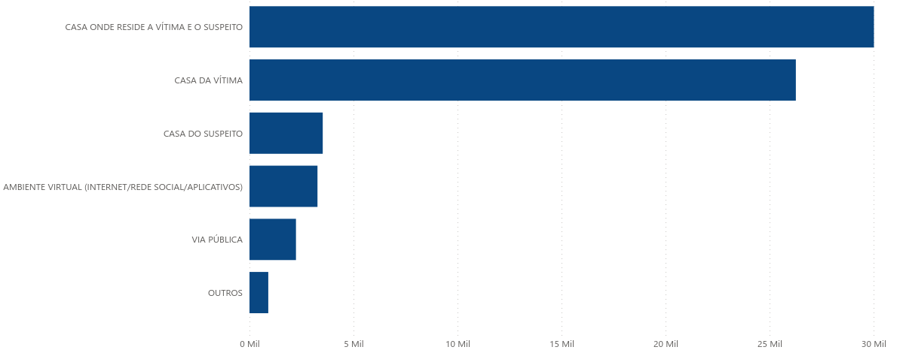
Definição de padrões
Conjunto de itens frequentes – cenário de violação:

Slide 11
Definição de padrões
Outra associação, é que essa mulher poderá com frequência enorme ser do Estado do Rio de Janeiro, e os maiores índices de agressões contra ela são as ameaças e coações.

Slide 12
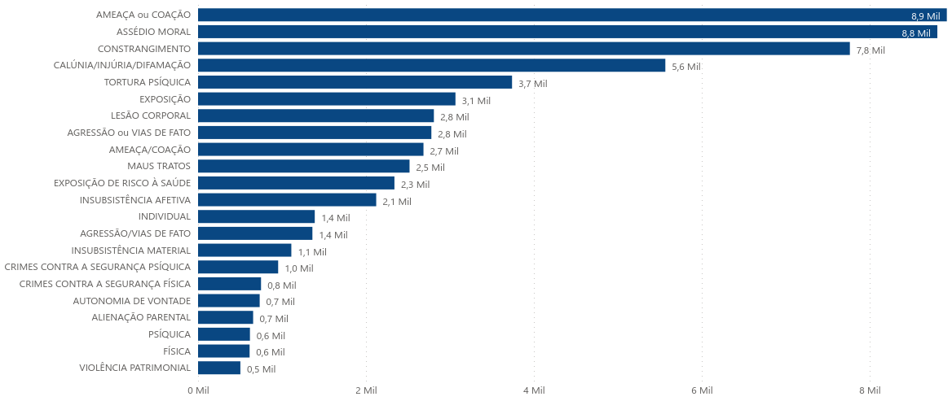
Definição de padrões
Conjunto de itens frequentes – os tipos de violências:

Slide 13

A realidade do estado de Goiás
A fim de compreendemos melhor a situação de violência contra as mulheres, realizamos uma análise dos registros de ocorrências da secretaria de segurança pública do estado de Goiás, esse olhar local visa identificar se aqui no estado de Goiás os resultados serão diferentes ou iguais aos obtidos nacionalmente.
Fonte: https://cdn.pixabay.com/photo/2020/06/02/19/32/goias-5252350_960_720.png
Acessado em: 05 de Março de 2022.

Slide 14
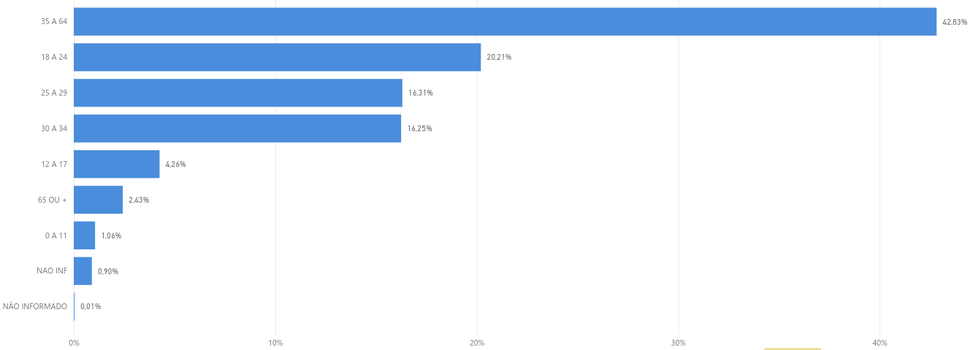
A realidade do estado de Goiás
Conjunto de itens frequentes - faixa etária das vítimas:

Slide 15
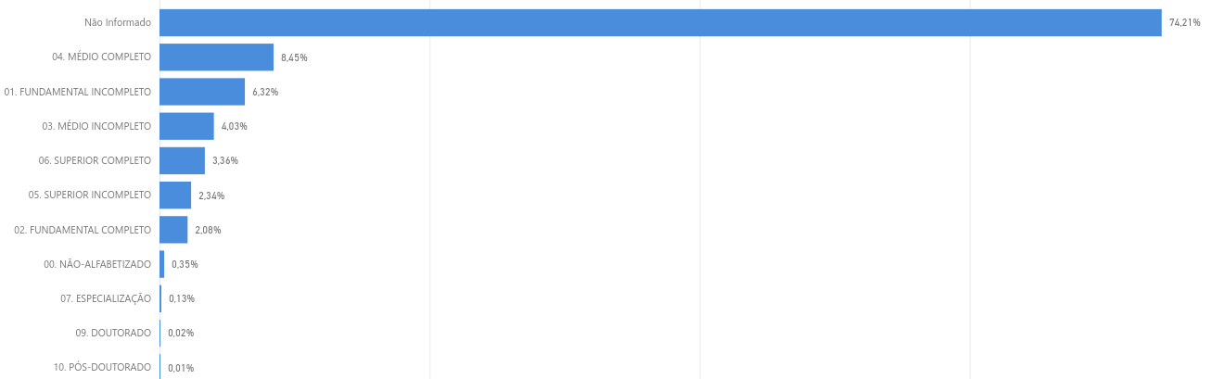
A realidade do estado de Goiás
Conjunto de itens frequentes - grau de instrução das vítimas:

Slide 16
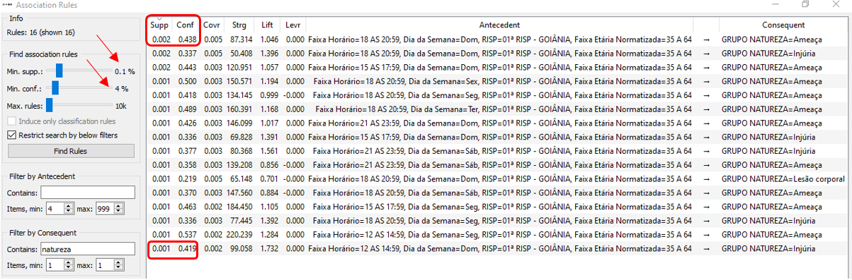
A realidade do estado de Goiás
Regra de associação – faixa etária das vítimas:

Slide 17
Investimento
O caminho para a solução definitiva do problema passará por investimentos governamentais e da iniciativa privada em setores chaves, principalmente o setor de educação.

Slide 18
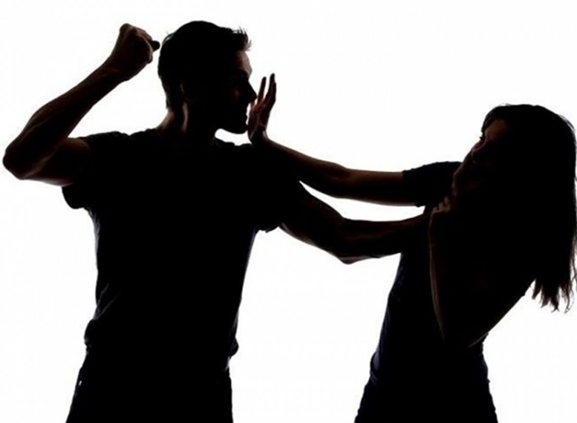
Investimento
Melhorar o nível de escolaridade dos brasileiros não resolverá o problema em definitivo, a educação possibilitará à vitima o conhecimento dos seus direitos, e a consequente busca por esses direitos com a possível condenação do acusado, criará um senso de que a justiça é de fato cumprida, inibindo novos agressores ou agressões recorrentes.
Fonte: https://www.goias.gov.br/servico/24-social/124844-plataforma-da-seds-capacita-munic%C3%ADpios-contra-viol%C3%AAncia-dom%C3%A9stica.html
Acessado em: 05 de Março de 2022.

Slide 19
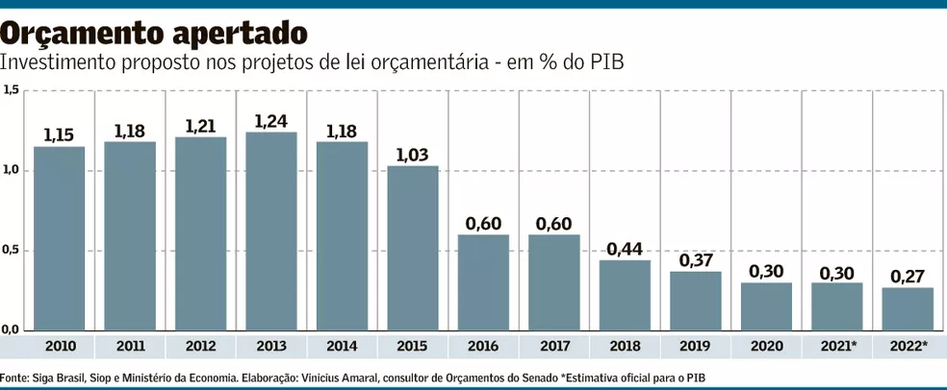
Investimento
O investimento em políticas públicas,
e a obtenção de uma fonte de renda maior, tornará as mulheres menos vulneráveis aos atos de violências, principalmente no quesito da violência doméstica.
Fonte: https://valor.globo.com/brasil/noticia/2021/09/06/baixo-investimento-publico-freia-mais-a-retomada.ghtml
Acessado em: 05 de Março de 2022.

Slide 20
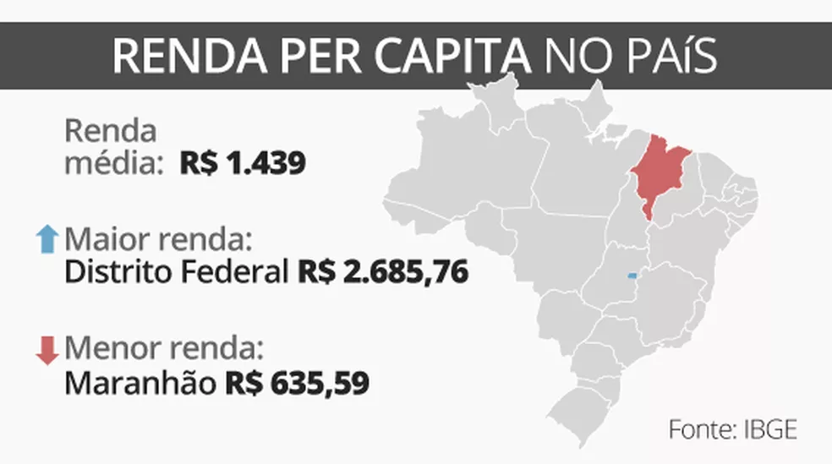
Investimento
As mulheres com uma dependência financeira do pai, namorado ou cônjuge agressor, estarão expostas por mais tempo aos atos de agressões.
Fonte: https://g1.globo.com/economia/noticia/2020/02/28/renda-domiciliar-per-capita-foi-de-r-1439-em-2019-diz-ibge.ghtml
Acessado em: 05 de Março de 2022.

Slide 21

Investimento
Conforme a presidente, qualquer tipo de doação é bem-vinda no Cevam. “Vivemos de doação, seja em espécie, por meio das contas bancárias, ou pessoas que nos ligam e nós vamos buscar, itens como alimentos, roupas, bijuterias, brinquedos. Nós precisamos de tudo”, afirma.
Fonte: https://g1.globo.com/goias/noticia/2016/12/cevam-abriga-mulheres-vitimas-de-violencia-domestica-veja-como-ajudar.html
Acessado em: 05 de Março de 2022.

Slide 22
Obrigado
Fim!

Slide 23

Membros
Goiás – Goiânia – Brasil, 19 de Março de 2022
  Profa. Dra. Nádia Félix Felipe da Silva
    nadia.felix@ufg.br
  Dírlei Ribeiro de Mendonça Júnior
    direleijunior@discente.ufg.br
  Flávia Megumi Ohara
    flavia.ohara@discente.ufg.br
  Huziel Corrêa Soares
    huzielcorrea@discente.ufg.br

Slide 24
Análise de dados sobre a vulnerabilidade da mulher brasileira para identificação de padrões
Universidade Federal de Goiás - UFG
Profa. Orientadora: Dra. Nádia Félix Felipe da Silva
Dírlei Ribeiro de Mendonça Júnior
Flávia Megumi Ohara
Huziel Corrêa Soares

